Slide 1



NHIỆT LIỆT CHÀO MỪNG
CÁC THẦY CÔ GIÁO
DỰ GIỜ THĂM LỚP 4A2
Giáo viên: Nguyễn Thị Mỹ Hồng

Slide 2











KHỞI
ĐỘNG

Slide 3


Slide 4
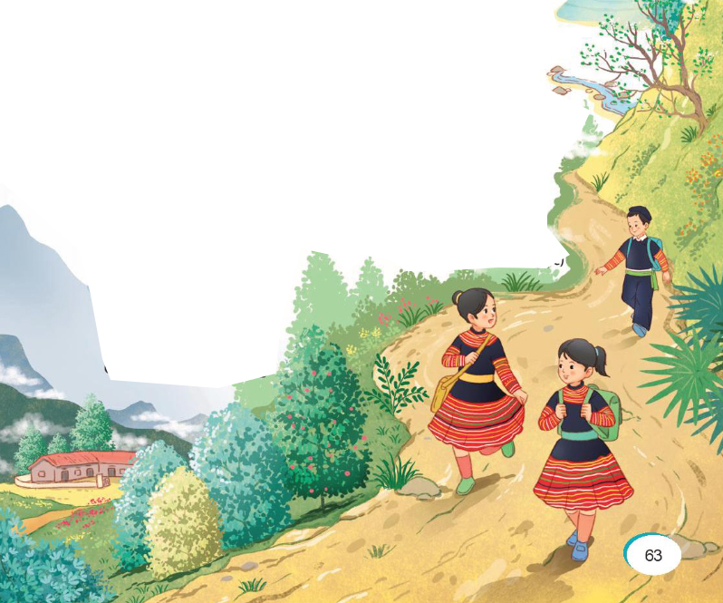
Nêu cảm nghĩ của em về việc đi học của các bạn nhỏ?

Slide 5


Slide 6


Slide 7




1
4
Bình minh vừa tỉnh giấc
Nắng nhuộm hồng núi xanh
Tiếng trống rung vách đá
Giục đôi chân bước nhanh.
Bóng em nhoà bóng núi
Hun hút mấy thung sâu
Gió đưa theo tiếng sáo
La đà trên tán lau.
Em đi tìm cái chữ
Vượt suối lại băng rừng
Đường xa chân có mỏi
Chữ vẫn gùi trên lưng.
Cái chữ rơi xuống nương
Mùa cho bông trĩu hạt
Cái chữ bay lên ngàn
Rừng ríu ran chim hát.
Càng đi chân càng vững
Lớp học ngang lưng đồi
Mắt em như sao sáng
Gặt chữ trên đỉnh trời!
(Bích Ngọc)
2
5
3

Slide 8



nhuộm
hun hút
sao sáng
nhòa
tiếng sáo
trĩu hạt

Slide 9
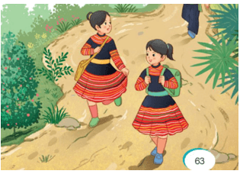
GẶT CHỮ TRÊN NON
Bình minh vừa tỉnh giấc
Nắng nhuộm hồng núi xanh
Tiếng trống rung vách đá
Giục đôi chân bước nhanh.
Bóng em nhoà bóng núi
Hun hút mấy thung sâu
Gió đưa theo tiếng sáo
La đà trên tán lau.
Em đi tìm cái chữ
Vượt suối lại băng rừng
Đường xa chân có mỏi
Chữ vẫn gùi trên lưng.
Cái chữ rơi xuống nương
Mùa cho bông trĩu hạt
Cái chữ bay lên ngàn
Rừng ríu ran chim hát.
Càng đi chân càng vững
Lớp học ngang lưng đồi
Mắt em như sao sáng
Gặt chữ trên đỉnh trời!
(Bích Ngọc)

Slide 10






LUYỆN ĐỌC NHÓM
Yêu Cầu
Phân công đọc theo khổ thơ.
Tất cả thành viên đều đọc.
Giải nghĩa từ cùng nhau.
Tiêu chí đánh giá
1. Đọc đúng.
2. Đọc to, rõ.
3. Ngắt, nghỉ đúng nhịp.

Slide 11



Tiêu chí đánh giá
1. Đọc đúng.
2. Đọc to, rõ.
3. Ngắt, nghỉ đúng nhịp

Slide 12









人教版六年级语文 课件PPT模板
山中访友

Slide 13

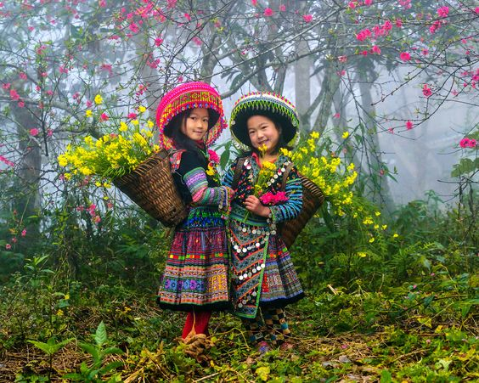

Giải nghĩa từ khó
Gùi:
Đồ làm bằng mây tre để mang đồ đạc (trên lưng), dùng ở một số khu vực miền núi.

Slide 14
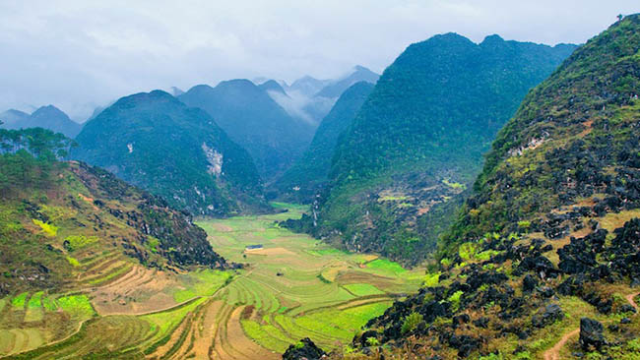
Giải nghĩa từ khó
Thung (thung lũng):
dải đất trũng, thấp giữa các sườn (dãy) núi.

Slide 15

Câu 1: Bài thơ viết về các bạn nhỏ ở đâu?
☞ Bài thơ viết về các bạn nhỏ ở miền núi
Những cảnh vật nào giúp em biết điều đó?
☞ Những cảnh vật giúp em nhận biết điều đó là:
Nắng nhuộm hồng núi xanh
Tiếng trống rung vách đá
Bóng em nhoà bóng núi
Hun hút mấy thung sâu
Vượt suối lại băng rừng
Lớp học ngang lưng đồi

Slide 16
Câu 2: Những chi tiết nào cho thấy việc đi học của bạn nhỏ vùng cao rất vất vả?
Em đi tìm cái chữ
Vượt suối lại băng rừng
Đường xa chân có mỏi
Chữ vẫn gùi trên lưng
Càng đi chân càng vững
Lớp học ngang lưng đồi
Mắt em như sao sáng
Gặt chữ trên đỉnh trời!
Em đi tìm cái chữ
Vượt suối lại băng rừng
Đường xa chân có mỏi
Chữ vẫn gùi trên lưng
Càng đi chân càng vững
Lớp học ngang lưng đồi
Mắt em như sao sáng
Gặt chữ trên đỉnh trời!
☞ Tất cả các chi tiết nêu trên cho thấy con đường “đi tìm cái chữ” của các bạn nhỏ vùng cao hết sức vất vả, gian nan.

Slide 17
Câu 3: Trên đường đi học, bạn nhỏ nghe thấy những âm thanh nào?
Bình minh vừa tỉnh giấc
Nắng nhuộm hồng núi xanh
Tiếng trống rung vách đá
Giục đôi chân bước nhanh.
Bóng em nhoà bóng núi
Hun hút mấy thung sâu
Gió đưa theo tiếng sáo
La đà trên tán lau
Bình minh vừa tỉnh giấc
Nắng nhuộm hồng núi xanh
Tiếng trống rung vách đá
Giục đôi chân bước nhanh.
Bóng em nhoà bóng núi
Hun hút mấy thung sâu
Gió đưa theo tiếng sáo
La đà trên tán lau
Theo em, những âm thanh đó đem lại cảm xúc gì cho bạn nhỏ?
Những âm thanh đó thể hiện nhịp sống thanh bình ở vùng cao, đem lại cảm xúc vui vẻ, hào hứng, phấn khởi.... cho bạn nhỏ.

Slide 18
Câu 4: Theo em, hai dòng thơ “Đường xa chân có mỏi/ Chữ vẫn gùi trên lưng” thể hiện điều gì?
Hai dòng thơ thể hiện quyết tâm đi học của bạn nhỏ, mặc dù gặp nhiều khó khăn, gian khổ trên đường đi học nhưng vẫn không nản lòng, vẫn vui, vẫn rất hào hứng với việc học tập của mình.

Slide 19
Câu 5: Em thích hình ảnh nào trong bài thơ nhất? Vì sao?
Ví dụ: Em thích hình ảnh: "Mắt em như sao sáng/ Gặt chữ trên đỉnh trời!" bởi vì đây là hai câu thơ thể hiện được nghị lực, sự nỗ lực và lòng quyết tâm không bỏ cuộc trước những khó khăn trắc trở ở vùng cao. Trái lại đôi mắt sáng ấy sáng rực như sao sáng khi bạn thấy được niềm vui đi học "gặt chữ".

Slide 20

Cảm nhận của em về bài thơ như thế nào?

Slide 21
Nội dung
Trẻ em ở miền núi đi học phải trải qua rất nhiều khó khăn để được đến lớp; được đi học là niềm vui, niềm mong ước của các bạn.

Slide 22


Slide 23

HỌC THUỘC LÒNG
BÀI THƠ

Slide 24
Bình minh vừa tỉnh giấc
Nắng nhuộm hồng núi xanh
Tiếng trống rung vách đá
Giục đôi chân bước nhanh.
Bóng em nhoà bóng núi
Hun hút mấy thung sâu
Gió đưa theo tiếng sáo
La đà trên tán lau.
Em đi tìm cái chữ
Vượt suối lại băng rừng
Đường xa chân có mỏi
Chữ vẫn gùi trên lưng.
Cái chữ rơi xuống nương
Mùa cho bông trĩu hạt
Cái chữ bay lên ngàn
Rừng ríu ran chim hát.
Càng đi chân càng vững
Lớp học ngang lưng đồi
Mắt em như sao sáng
Gặt chữ trên đỉnh trời!
(Bích Ngọc)

Slide 25
4/ Thông điệp bài thơ muốn gửi gắm là gì?
Trẻ em ở miền núi đi học phải trải qua rất nhiều khó khăn để được đến lớp. Được đi học là niềm vui, niềm mong ước của các bạn. Chúng ta hãy dành cho các bạn sự đồng cảm, quan tâm và chia sẻ.

Slide 26
https://www.online-stopwatch.com/duck-race/?countdown=00:00:06&characterStyle=1&sfxOff=false
https://www.online-stopwatch.com/random-name-pickers/magic-hat-name-picker/full-screen/?r=kh7P1ldtib
https://quizizz.com/admin/quiz/start_new/671a7967ef638a729213c1bf

